Slide 1
3
认识引用类型
引用（reference）数据类型
Java有一个大大的布告板，放着所有实例
引用数据类型和基本数据类型

Slide 2
引用（reference）数据类型
Java 中的数据类型分为基本数据类型和引用数据类型
一个引用占用多大内存：和安装的 Java 是32位或者64位相关
看例程，理解引用

Slide 3
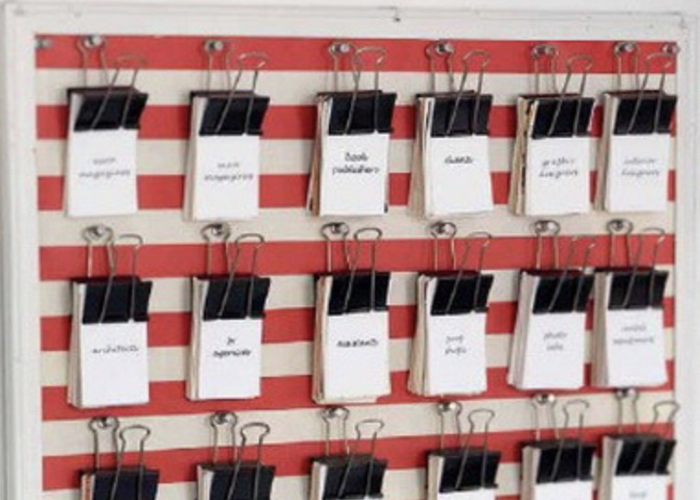
Java有一个的大大的布告板，放着所有实例
在Java程序运行的时候，所有使用 new 关键字创建出来的，都是 Java 的实例（对象）。在运行的时候，它们都被Java放在做堆（heap）的一个布告板上
创建一个实例，就是根据类的定义，点出需要的“纸”，订成一个本子，挂在布告板上。实例本身，可以认为是一个小本子
引用里存放的，相当于某个本子所在的布告板的地址

Slide 4
引用数据类型和基本数据类型
引用数据类型和基本数据类型的相同点
都可以用来创建变量，可以赋值和使用其值
本身都是一个地址
占用的内存都是固定的
引用数据类型和基本数据类型的不同点
基本类型变量的值，就是地址对应的值。引用数据类型的值还是一个地址，需要通过“二级跳”找到实例
引用数据类型是Java的一种内部类型，是对所有自定义类型和数组引用的统称，并非特指某种类型
尝试输出一下引用类型的值到控制台，看看是什么

